Slide 1
Pioneers into Practice 2017
Predstavitev programa

Slide 2

Ekipa
Koordinatorki projekta:
Teja Pirnat, Maja Pivko
Trenerji (coachi):
Maša Kovič Dine, Klemen Risto Bizjak, Bine Pišlar

Slide 3
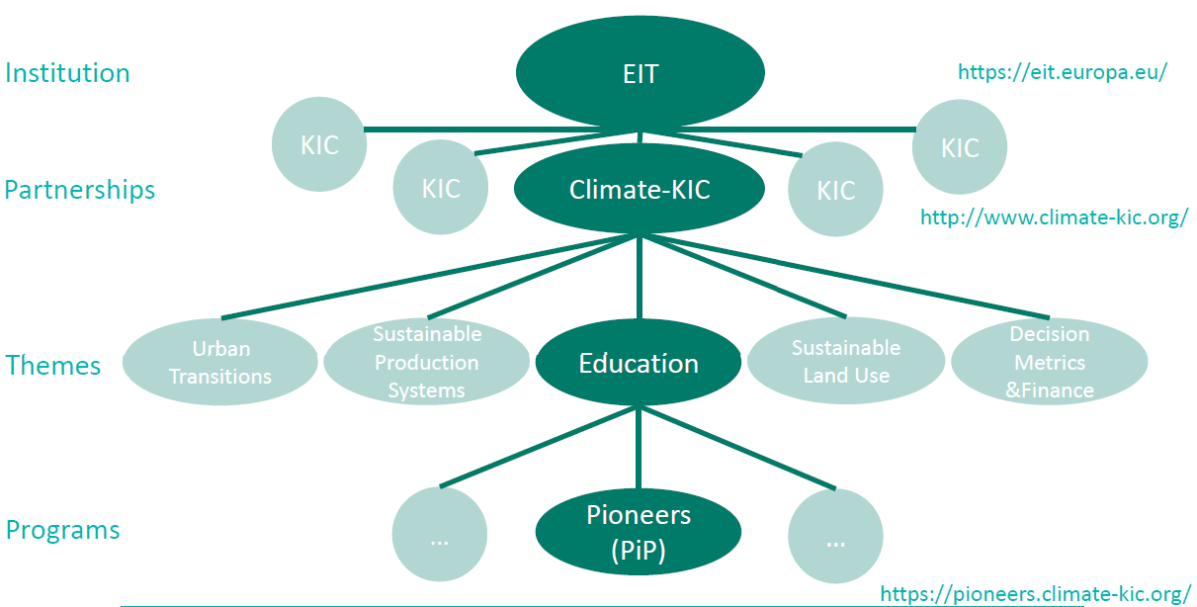
Climate-KIC Pioneers Into Practice
Evropski program Climate-KICa za mobilnost in usposabljanje na področju nizkoogljičnosti
Climate-KIC je združenje, ustanovljeno s strani Evropskega inštituta za inovacije in tehnologijo (EIT), z namenom spodbujanja inovacij na področju podnebnih sprememb, prilagajanja nanje in njihove blažitve

Slide 4
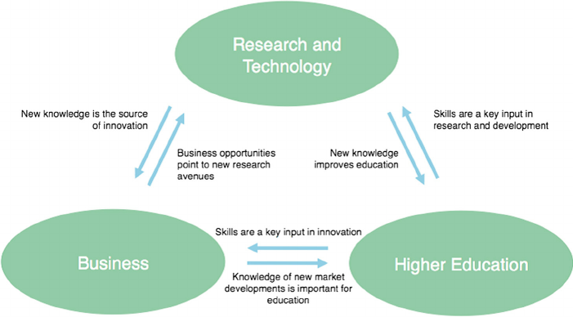
EIT trikotnik znanja
Evropa, svetovni voditelj v raziskavah, ki hkrati ne prinaša temu ustreznih ekonomskih koristi
Integracija trikotnika znanja (Knowledge Triangle Integration) - da bi ustvarili več inovacij, moramo združiti raziskovanje, izobraževanje in gospodarstvo
NAMEN programa Pioneers into Practice je ustvariti
novo generacijo podjetnikov oz. posameznikov s kompetencami za uspešno upravljanje s klimatskimi inovacijami, in ustvariti
inovacijska omrežja, ki so lokalno aktivna ter mednarodno povezana.

Slide 5
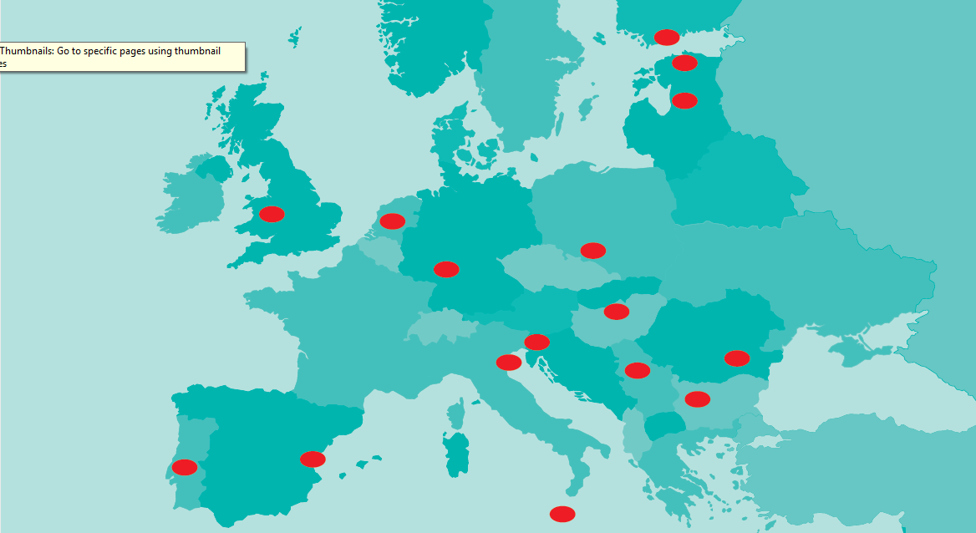
17 sodelujočih držav / regij
Vključene so Climate-KIC lokacije in RIS članice:
Španija
Poljska
Nemčija
Velika Britanija
Estonija
Italija
Slovenija
Madžarska
Nizozemska
Helsinki-Uusimaa regija
Romunija
Malta
Ciper
Srbija
Bolgarija
Portugalska
Latvija

Slide 6
Kaj program ponuja
Skupinski projekt (min 30h),
kjer se uporabijo orodja inovacijskih sistemov na primeru iz resničnega življenja s konkretnim lastnikom izziva (challenge ownerjem)
E-izobraževalni tečaj (cca 20h)
o inovacijskih sistemih (Systems Innovation Training), ki so sestavljeni iz najboljših praks s cele Evrope (orodja in metode za upravljanje inovacijskih sistemov, razvoj veščin za implementacijo sistemskih rešitev)
4-6 tedenska praktična izkušnja z namestitvijo
pri gostiteljski organizaciji v eni od 17ih evropskih držav (doma ali v tujini), ki je namenjena praktični uporabi že obstoječega in na novo pridobljenega znanja ter vzpostavljanju novih profesionalnih poznanstev
3 interaktivne delavnice (skupaj 6 dni),
kjer se uporabi in nadgradi znanje o inovacijskih sistemih in so hkrati priložnost mreženja z lokalnimi in mednarodnimi skupnostmi in Climate-KIC Alumni klubom
Integrirano mentorstvo in coaching tekom programa, raziskovanje skupnih možnosti učenja ter razvijanje novih idej ter oblik sodelovanja
Kritje potnih stroškov in stroškov nastanitve v času trajanja programa v znesku do 2.000 € (mogoče letos v obliki štipendije)

Slide 7
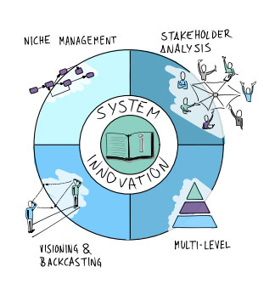

Sistemske inovacije
Kako razumeti sistem v katerem se naš izziv nahaja?
DOJEMANJE – REŠITVE – UKREPANJE
sistemska orodja postopek iskanja idej

Slide 8
Kdo je lahko pionir
najmanj 2 leti delovnih izkušenj (lahko tudi prostovoljskih) na relevantnih področjih
univerzitetna diploma z relevantnih področij v povezavi s klimatskimi spremembami in/ali nizkoogljičnim gospodarstvom (okoljevarstvo, trajnostni razvoj, mobilnost, energetska omrežja, gradbeni sektor ter gospodarjenje z zemljo ter vodami)
vsaj 3 leta niste bili pionir (pred letom 2014)
se nahajate v Sloveniji
razpoložljivost ob vseh določenih datumih za aktivnosti, ki so določene v programu
napredno znanje angleščine (vsaj B2 nivo)
vedoželjnost, odprtost, fleksibilnost in predanost

Slide 9
Kdo je lahko gostitelj
izkušnje / interes za relevantna področja v povezavi s klimatskimi spremembami ali nizkoogljičnim gospodarstvom (okoljevarstvo, trajnostni razvoj, mobilnost, energetska omrežja, gradbeni sektor ter gospodarjenje z zemljo ter vodami)
lahko gostite enega ali več pionirjev v septembru in oktobru
(4-6 tednov) in jim v tem času zagotovite delovni prostor, ustrezno delodelo in strokovni nadzor (supervizijo)
se nahajate v Sloveniji
ste zainteresirani za širjenje vašega omrežja, ustvarjanje novih poslovnih možnosti, pridobivanje in izmenjavo znanj preko gostovanja pionirja
Open-minded organizacija, ki se želi učiti, deliti, in uživati v vseh fazah programa, in ki želi doživeti program kot win-win situacijo

Slide 10
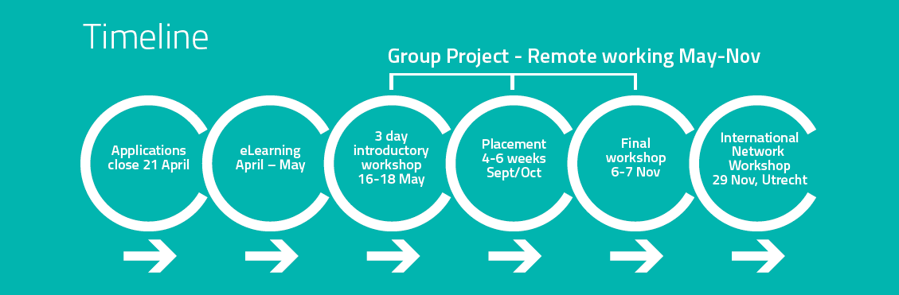
Časovni
razpored
Rok za prijavo za pionirje & gostitelje (hoste) | do 21.4.2017
Razglasitev udeležencev (P&H) | 24.4.2017
Izbiranje nastanitvenih preferenc | 24.4.-19.5.2017
E-izobraževalna komponenta (cca 20h) | do 16.5.2017
Uvodna delavnica (3 dni) | 16.-18.5.2017
Povezovanje pionirjev in gostiteljev (hostov) | 19.5.-30.6.2017
Poletna spletna seminarja (webinarja) | 14.6. in 19.7.2017
Nastanitev (4-6 tednov) 140-160 ur | 1.9.-31.10.2017
Skupinski projekti | 11.5.-5.11.2017
Zaključna delavnica (2 dni) | 6-7.11.2017
Mednarodna delavnica v Utrechtu | 29.11.2017

Slide 11
Naloge in odgovornosti
PIONIRJI:
Vsi elementi programa so obvezni, razen v izrednih razmerah
Izpolniti ustrezna poročila; delovni načrt & časovni razpored (za nastanitev in skupinski projekt), poročilo o nastanitvenih aktivnostih, poročilo o skupinskem projektu, finančno poročilo
Upravičenost do prejetja štipendije v višini do 2.000 EUR
Organizacija potovanja, prehrane in prebivališča v lastni izvedbi
Urejeno zavarovanje
GOSTITELJI (HOSTI):
Priskrbeti opis nastanitve
Zagotoviti primeren strokovni nadzor (supervizijo) & vodenje
Izpolniti poročila; delovni načrt, časovni razpored (za nastanitev in skupinski projekt), nastanitveno poročilo gostitelja
E-izobraževanje (ni obvezno)
Udeležba na delavnicah in mreženju (priporočljiva)

Slide 12
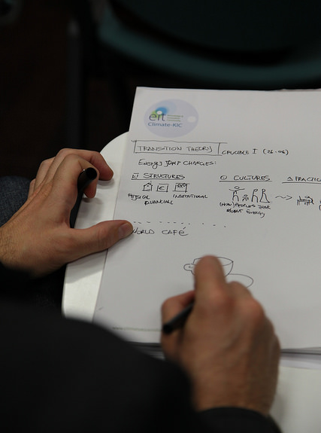


Prijave & kontakt
Prijave na:
www.pioneers.climate-kic.org
Kontakt:
teja.pirnat@conot.si
01 4760 513
Center odličnosti nizkoogljične tehnologije

